Slide 1
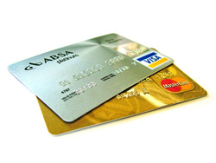
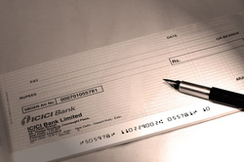
A készpénzkímélő fizetési formák
BGSZC - Keleti Károly Közgazdasági Szakgimnáziuma
Szántó Mária Budapest, 2018. május 18.

Slide 2
Szavazás - kahoot
Csoportok szavazzanak:
Egyet értetek azzal, hogy egy 16 éves diák rendelkezzen bankszámlával?
https://play.kahoot.it/#/?quizId=29575c53-d960-4492-abf5-4920adc62d0b

Slide 3
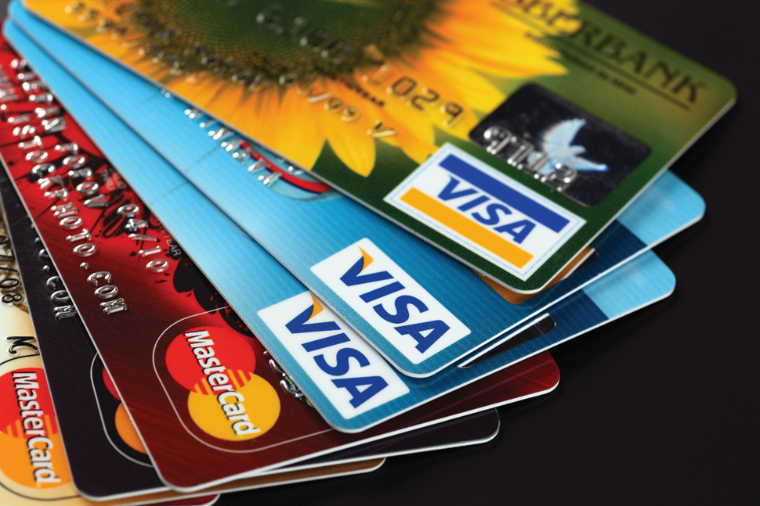
Gyűjts érveket a készpénzhasználat és a bankkártya használat mellett és ellen is!
BGSZC - Keleti Károly Közgazdasági Szakgimnáziuma
Szántó Mária Budapest, 2018. május 18.

Slide 4
Fizetési formák
BGSZC - Keleti Károly Közgazdasági Szakgimnáziuma
Fizetési formák
Készpénz kímélő
Csekk
Bankkártya
Készpénz nélküli
Átutalás
Készpénzes
Inkasszó /beszedés
Akkreditív
Érme, bankjegy
Egyéb: Sárga csekk
Szántó Mária Budapest, 2018. május 18.

Slide 5
Gyűjtsd össze, hogy mire használják a családok a „sárga csekket”!
BGSZC - Keleti Károly Közgazdasági Szakgimnáziuma
Szántó Mária Budapest, 2018. május 18.

Slide 6
Milyen szempontokat kell mérlegelni a kártya kiválasztásakor?
BGSZC - Keleti Károly Közgazdasági Szakgimnáziuma
Molnár anyuka azt hallotta, hogy egyre több ismerőse vásárol háztartási gépeket és elektronikai cikkeket az interneten. Kinézik a terméket a szakboltban, majd megveszik jóval olcsóbban a neten. Személyesen azt látta, hogy a gyerekek körében népszerű ruhabolt is így kínálja az akciós termékeit. Ezzel szemben, amikor ki akarta próbálni a vásárlást, az egyik megjelenő üzenetben azt látta, hogy sem átutalással, sem készpénzzel nem fog boldogulni. A fizetésnél ugyanis olyan adatokat kértek, mint a bankkártya típusa, kibocsátója, száma, birtokosa, lejárata.
A Molnár család ezek után elhatározta, hogy a bankszámláról felvett készpénz mellett bankkártyát is használ majd a mindennapi pénzügyeik intézésére. A bankfiókban azonban olyan kérdésekkel szembesültek, amelyekre nem is olyan egyszerű válaszolni. Milyen kártya mellett döntsenek? Hitelkártya vagy betéti kártya? Dombornyomott vagy sima? Érintőkártya vagy hagyományos?
Szántó Mária Budapest, 2018. május 18.

Slide 7
BGSZC - Keleti Károly Közgazdasági Szakgimnáziuma
Szántó Mária Budapest, 2018. május 18.

Slide 8
BGSZC - Keleti Károly Közgazdasági Szakgimnáziuma
Szántó Mária Budapest, 2018. május 18.

Slide 9
Új fizetési technikák
Prepaid kártyák – „elektronikus pénztárca” , azaz előre meghatározott összeggel feltöltött kártya, karkötő ….amely bankszámla nélkül is alkalmas fizetések teljesítésére
Használati lehetősége
Zárt használati kör (pl.: fesztiválkártyák)
Nyílt használati kör – bárhol elfogadják fizetésre, ATM-ből készpénzfelvételre is alkalmas
Egyes telefonok alkalmasak arra, hogy egy feltelepített rendszerrel a mobiltelefon elektronikus pénztárcaként, kártyaként működjön. A mobiltelefon kapcsolatba lép a bankkártyával és így alkalmassá válik a fizetésre. Beállítható az összeghatár, amikor mindenképpen azonosítani kell a fizetőt.

Slide 10
BGSZC - Keleti Károly Közgazdasági Szakgimnáziuma
Szántó Mária Budapest, 2018. május 18.

Slide 11
BGSZC - Keleti Károly Közgazdasági Szakgimnáziuma
A kártyán szereplő kódok közül melyiket kell Évinek megadnia ahhoz, hogy az interneten vásárolni tudjon?
Szántó Mária Budapest, 2018. május 18.

Slide 12
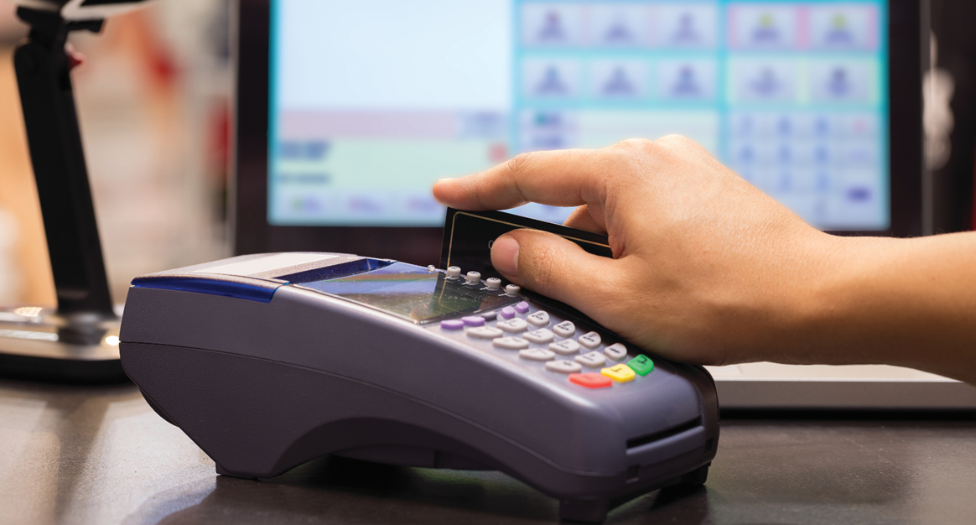
ATM (Automatic Teller Machine)
BGSZC - Keleti Károly Közgazdasági Szakgimnáziuma
POS terminálok (Point of Sale)
Szántó Mária Budapest, 2018. május 18.

Slide 13
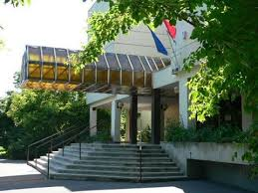
BGSZC - Keleti Károly Közgazdasági Szakgimnáziuma
Iskolánkban hol tudnátok elképzelni a bankkártyás fizetést?
Szántó Mária Budapest, 2018. május 18.

Slide 14
Összefoglaló teszt - Kahoot
BGSZC - Keleti Károly Közgazdasági Szakgimnáziuma
https://play.kahoot.it/#/?quizId=76abb2b3-a4ef-4122-af44-3a12e2dfc287
Szántó Mária Budapest, 2018. május 18.

